Slide 1

平均的检定
Notes:
방 법 론
Define (정의)
Measure (측정)
Analysis (분석)
분석 기초
층 별
가설 검정의 소개
분 할 표
상관 및 회귀분석
분산분석
요 약
Improve (개선)
Control (관리)

Slide 2

方法论
Define
Measure
Analyze
Improve
Control
Analyze 概要
DATA 收集计划
Graph 分析
假设检定概要
平均的检定
分散的检定
比率的检定
相关及回归分析

Slide 3
平均的检定
学习目标
  理解一个母集团的平均值μ是不是某特定值μ₀ 的检定方法。
  理解两个母集团的平均值μ 之间是否有留意差的检定方法。
  理解相同形态值的两个母集团的平均值之间有没有留意差的检定方法。
  为了决定2个以上母集团的平均值μ 之间在统计上是否有留意差异，而作成ANOVA表,并解释的方法理解。
    - One-way ANOVA
  对下面的提问能得出答案。
  “ ------” 与 “ -------” 之间有实质性的差异吗?

Slide 4
对一个母平均的假设检定
通过例题1 Minitab的1-Sample Z Test和 1-Sample t Test，来熟悉机能。
例题 1
以下是为了测定工厂生产的制品平均重量而抽出9个标本测定的 DATA。
DATA按正规分布。
(单位: g)
28.0 28.4 27.2 28.4 28.0 29.6 28.8 27.2 26.4
1) 母标准偏差 σ = 0.3 时，求平均重量 μ 的点推定值和 95%信赖区间。
2) 不知道母标准偏差 σ时，求平均重量 μ 的点推定值与 95%信赖区间。
3) 不知道母标准偏差，以前制品的平均重量是 27.5g时，在留意水准5%检定
平均重量是否改变。

Slide 5
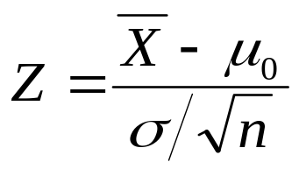
1-Sample Z
❑ 知道母集团的标准偏差时适用1-Sample Z检定。
❑ 利用检定统计量 按标准正规分布N(0,1)的事实，对母平均μ做检定.

Slide 6
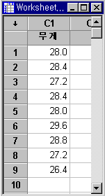

1-Sample Z
例题 1-1 ) σ = 0.3 ，所以知道母标准偏差，这时可以活用 1-Sample Z 求 μ 的点推定值和95%信赖区间。
Step 1
Work sheet里输入DATA
(1sample.mtw)

Slide 7
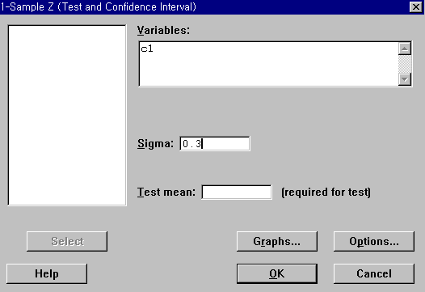
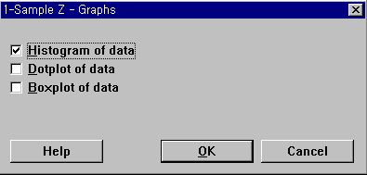
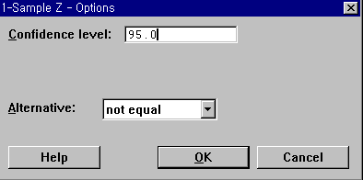




1 - Sample Z
Step2
Stat > Basic Statistics > 1-Sample Z
选择DATA 列
输入母标准偏差
选择希望的
Graph
输入信赖水准
(1-α)
对立假设设定

Slide 8
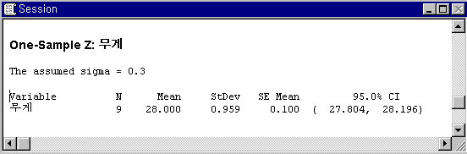
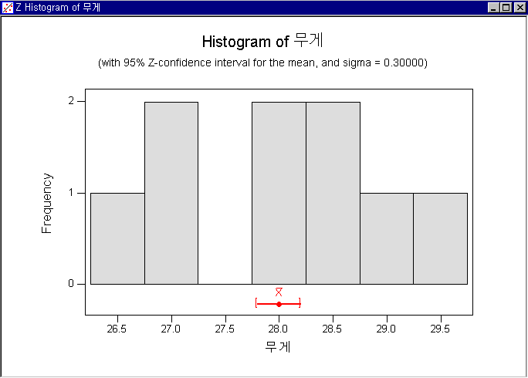
1 - Sample Z
Step3
结果确认
平均重量 μ 的
点推定值 28
95%信赖区间
(27.804, 28.196)
表示95%信赖
区间

Slide 9
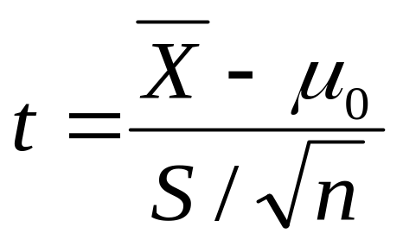
1-Sample t
❑ 前例题是知道标准偏差为0.3，这时适用
1-Sample Z 检定。
❑ 但一般准确地知道标准偏差的情况极少，
这时应适用以下根据t- 统计量的t- 检定法。
是随自由图 n-1的t分布。

Slide 10
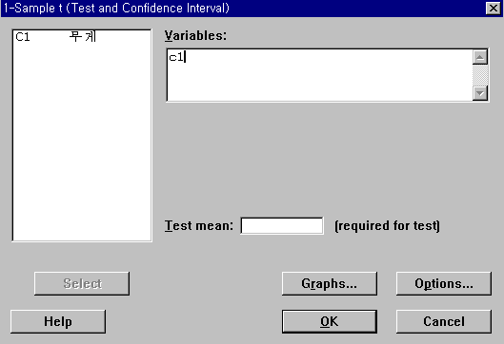
1-Sample t
例题 1-2 ) 在不知道母标准偏差 σ时，适用 1-Sample t 可以求 μ的
点推定值和95%信赖区间。
Step 1
Work sheet 里输入DATA
Step2
Stat > Basic Statistics > 1-Sample t
选择 DATA列

Slide 11
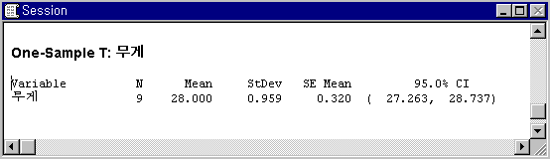
1-Sample t
Step3
Session 结果确认
平均重量 μ 的
点推定值 28
95%信赖区间
(27.263, 28.737)

Slide 12

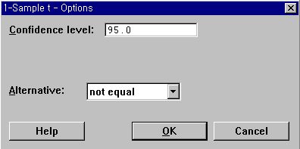
1-Sample t
例题 1-3) 不知道 σ时，活用 1-Sample t 可以检定与以前制品的重量比较标本的重量是否已变。
Step 1
DATA输入到 Work sheet
对立假设设定
Step2
Stat > Basic Statistics > 1-Sample t
选择 DATA 列
输入信赖水准
(1-α)
输入检定时欲比较的
已知的值

Slide 13
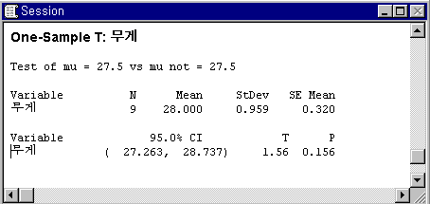

1-Sample t
Step3
Session 结果确认
T 检定统计量与 p-value
P值是 0.156大于留意水准 0.05，所以不能抛弃归属假设。
即，平均重量没变。

Slide 14
对两个母平均间差的假设检定
为了相互独立的两个集团的平均比较而使用。
归属假设 H₀ : µ₁₌ µ₂
❑ 假设 :
对立假设 H₁: µ₁ > µ₂
µ₁ < µ₂
µ₁ ≠ µ₂
中选择一个
❑ 检定原理 :
利用
(
X
-
X
)
-
(
m
-
m
)
t
=
1
2
1
2
随自由图
n
+
n
-
2
t
分布的特性。
1
1
1
2
S
+
p
n
n
1
2

Slide 15
2-Sample t
通过例题 2， Minitab的 2-Sample t Test 技能 .
例题 2
制造某化学药品利用商标不同的2种原料。 各原料中主成份A的含量如下。 还有含量随正规分布，母标准偏差相同。
商标 1
商标 2
80.4 78.2 80.1 77.1 79.6 80.4 81.6 79.9 84.4 80.9 83.1
80.0 81.2 79.5 78.0 76.1 77.0 80.1 79.9 78.8 80.8
1) 求 μ₁ - μ₂ 的 95% 信赖区间。
2) 根据商标的两种不同种类主成份 A的含量之间有没有差异，
以留意水准 5%检定。

Slide 16
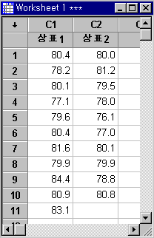
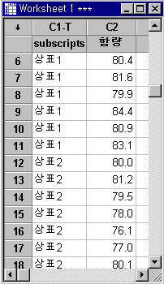
2-Sample t
Step 1
Work sheet 里输入DATA
两个集团的 DATA
各输入到C1和 C2
两个列输入 Subscripts,
DATA
利用Stack Menu
如下输入没关系吧!
(2samplet.mtw)

Slide 17
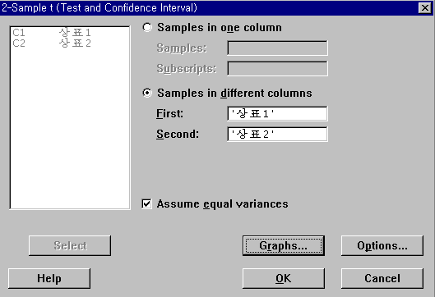



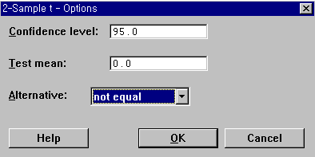
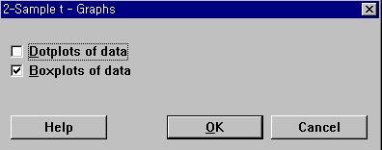
2-Sample t
Step2
Stat > Basic Statistics > 2-Sample t
以DATA和 Subscripts 列
输入时选择
选择两个集团的
DATA 列
对立假设设定
两个集团的分散
相同时 Check
输入信赖水准
选择需要的
Graph

Slide 18
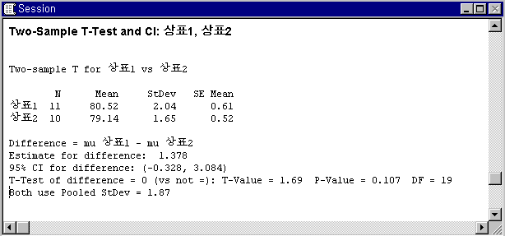
2-Sample t
Step3
结果确认
Session
两个集团的样品尺寸、平均、
标准偏差、标本平均的标准误差
信赖区间
T 检定统计量和 p-value
p值为 0.107 大于留意水准 0.05，所以不能抛弃归属假设。即，
不能说各原料中主成份 A的含量不同。

Slide 19
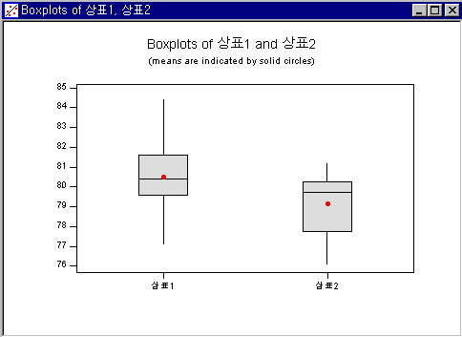
2-Sample t
Graph
在Box-Plot 能大概确认 两个母集团的平均与分布。

Slide 20

Paired t
❑ 有对应的DATA母平均差的推定与检定 : Paired t Test
DATA持有同质的双形态时，利用从各双得到的观测值差比较两个集团平均的方法。
例) Paired t 与 2-Sample t Test 的比较
Paired t Test
2-Sample t Test
任意选 5名都进行 Offline教育和 Online
教育后测定各自的理解度。DATA 形态如下。
选10名任意分两个Group后，各自进行 Offline
教育和 Online教育后测定各自的理解度。
DATA 形态如下。
人
Offline
Online
人
Offline
Online
1
X₁
1
X₁
Y₁
2
X₂
2
X₂
Y₂
3
Y₁
3
X₃
Y₃
4
Y₂
4
X₄
Y₄
5
X₃
5
X₅
Y₅
6
Y₃
7
Y₄
8
X₄
9
Y₅
10
X₅

Slide 21
Paired t
• Paired t 与 2-Sample t Test DATA收集方法的差异点
Paired t Test : 某一个人同时接受了 Offline和 Online 教育。即，
DATA持有双的形态。这种情况适用 Paired t 检定法
利用DATA分析式 D_{i} (=X_{i}-Y_{i}) .
2-Sample t Test : 接受Offline和 Online 教育的对象不同。即，DATA相互独立。
这种情况适用 2 Sample t 检定。因各人的能力差而实际没有
差异却有可能判断为有差异。

Slide 22
Paired t
例题 3
某开发室研究开发的结果在方法 1和方法 2中选一种。对 原料 10 LOT利用
Pilot Plant 对方法 1和方法 2试验的结果得出以下DATA。公司认为方法 1的
制造费用虽然昂贵但产量多，因此如果方法 1 比方法 2每配置 高5kg，就决定
选择方法 1 。 在留意水准 5%下实施，利用其结果 选择方法1 或方法2 。
LOT编号
方法1(x_{i}) 方法2 (y_{i}) 差(x_{i}-y_{i}= d_{i})
1
2
3
4
5
6
7
8
9
10
80.0 73.0 7.0
79.3 74.6 4.7
79.1 73.0 6.1
77.4 72.8 4.6
81.6 76.0 5.6
80.1 74.1 6.0
80.0 75.0 5.0
81.6 73.3 8.3
76.3 70.7 5.6
81.9 74.8 7.1

Slide 23
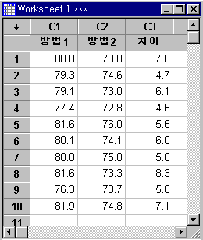
Paired t
Step 1
Work sheet 里输入 DATA
(paired t.mtw)

Slide 24
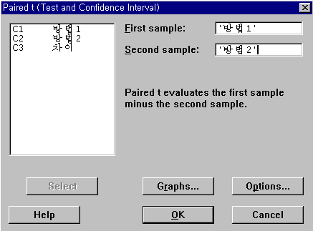
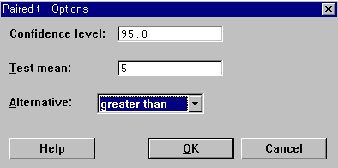
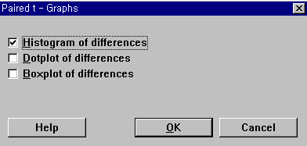

Paired t
Step2
Stat > Basic Statistics > Paired t
选择两个集团
数据的列
输入信赖水准
输入检定的平均值
设定对立假设
OK선택시 다음으로
判断为5kg以上时该选择方法1了 ?!!
在Test Mean上该输入 5了!
选择需要的Graph

Slide 25
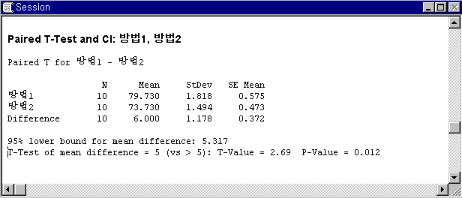
Paired t
Step3
Session 结果确认
对各个集团和
其差异的统计分析
T 检定统计量和 p-value
P 值小于留意水准 0.012，因此抛弃归属假设。即，可以判断方法1
比方法2每配置高5kg以上。所以选择方法1 。

Slide 26
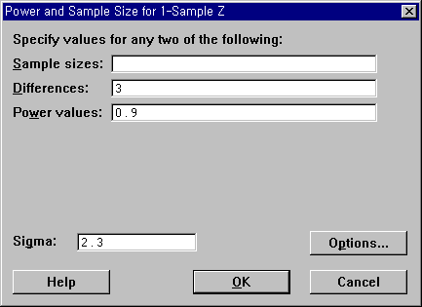
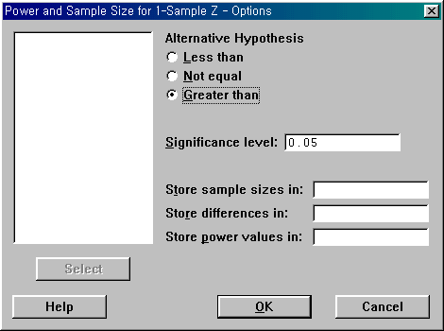
样本大小
One Sample Z 检定
某工程生产的制品重量为 75.5 kg，标准偏差为2.3 kg 。现主张的是改善作业方法后标准偏差没变，而平均增加到78.5 kg。把这事实以检定力90%检定时，求必要的样品大小。
(留意水准 α = 0.05.)
Stat > Power and Sample Size > 1 Sample Z
主张增加到3kg，因此
对立假设选择 Greater than
Step1
输入平均差
输入检定力
输入标准偏差

Slide 27
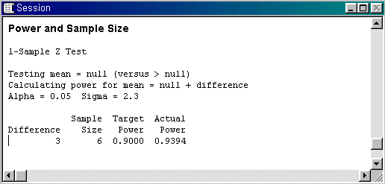
样本大小
Step2
结果解释
从以上结果，可以选定样品大小为 6.

Slide 28

样本大小
Two Sample t 检定
A, B 两个平衡LINE生产同样的干电池，从两个工程中抽出任意sample,
测定电压的结果 A, B LINE平均电压各为 μ_{A} , μ_{B} . 两个平均差为 1.5时，要以90% 的概率检定时，求所必要的sample大小。
留意水准 α = 0.05, 预备取了几个sample结果标准偏差推定值是 1.0。
Stat > Power and Sample Size > 2 Sample t
Step1
输入平均差
输入检定力
输入标准偏差

Slide 29
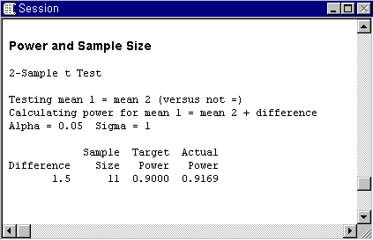
样本大小
Step2
结果解释
从以上结果，可以选定样品大小为 11.

Slide 30
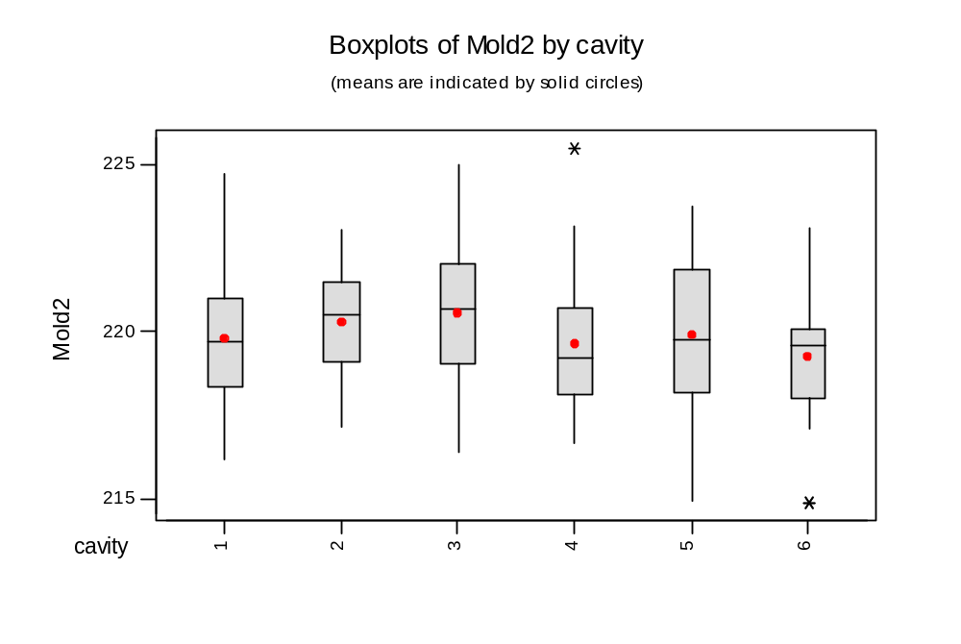
ANOVA
One-way ANOVA
  检定两个以上母集团的平均相同与否时使用One-Way ANOVA 。
  DATA为计量型DATA时使用。

Slide 31
ANOVA
ANOVA 概念
A
母集团 A, B, C的 平均之间有差吗？
B
C
“信号” (群间变动)比 “杂音” (群内变动) 大吗?

Slide 32
ANOVA
群内变动
A
ANOVA 为了决定平均之间是否有差，利用 F 检定。
B
C
群间变动
群间变动的平均
群内变动的平均
ANOVA检定下面的比:

Slide 33
ANOVA
假设检定
  树立假设
    H₀ : μ₁ = μ₂ = ··· = μ_{k}
    H₁ : 至少一个平均不同。
  P-Value 为 0.05 以下时，可以判断至少一个母集团的平均不同。
为ANOVA的假定
  输出变量相互独立，随正态分布。
    实验任意实施。
  母集团的分散在因子的所有水准上相同。

Slide 34




ANOVA
❑ 资料的构造
因子: A 水准: A₁, A₂, · · · , A_{k}
A₁ A₂ A₃ · · · A_{k}
y₁₁
y₁₂
·
·
y₂₁
y₂₂
·
·
y₃₁
y₃₂
·
·
· · ·
y_{k1}
y_{k2}
·
·
· · ·
· · ·

Slide 35
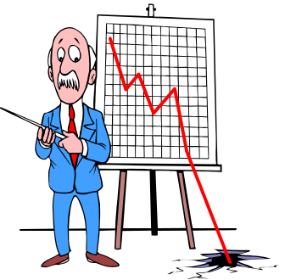
ANOVA
通过下例对一元配置法更仔细地观察，并熟悉 Minitab技能。
例题4
以下是为了测定纤维质的燃烧性，对 4 种纤维做的衣服燃尽时间测定的DATA。
在留意水准 0.05，通过分散分析检定 4个纤维的燃烧性是否有差异。
纤维1
纤维2
纤维3
纤维4
28.48
25.92
28.00
27.84
24.00
17.92
18.24
22.28
16.00
16.64
18.88
17.60
16.00
14.72
14.72
23.84
17.28
20.48
17.12
17.12

Slide 36
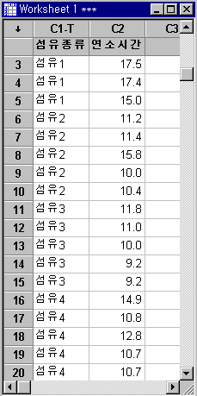
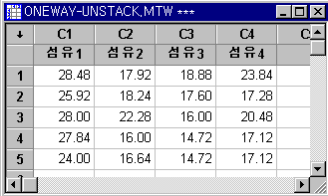
ANOVA
Step 1
Work sheet里输入DATA
( Stack DATA)
( Unstack DATA）
(oneway-unstack.mtw)
DATA输入方法有以上两种，可以
利用Calc > Stack / Unstack Menu.
(oneway.mtw)

Slide 37
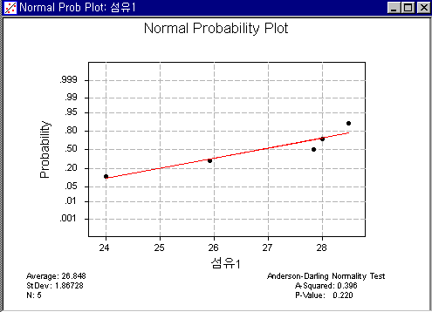
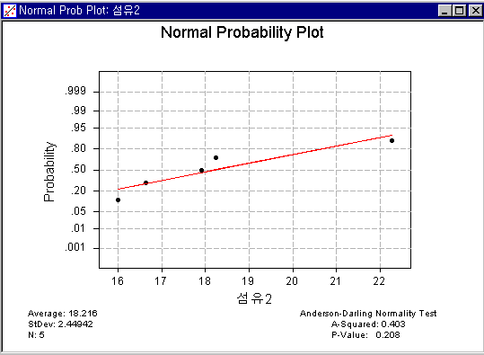
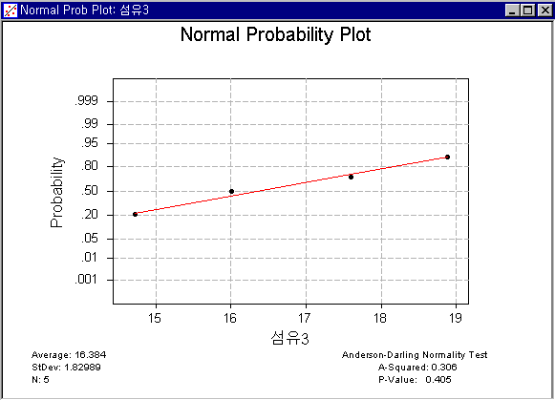
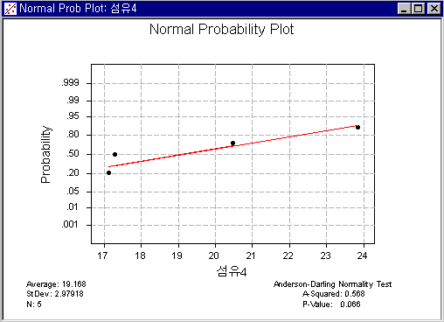
ANOVA
对Model的假设有效吗?
- 正态性检定 : 输出变量相互独立，随正态分布。
Step2
Stat > Basic Statistics > Normality Test
( 利用Unstack DATA)
如上图所知，纤维 1, 2, 3,
4的正态性检定结果，
p值都大于 0.05，因此可以说
随正态性。

Slide 38
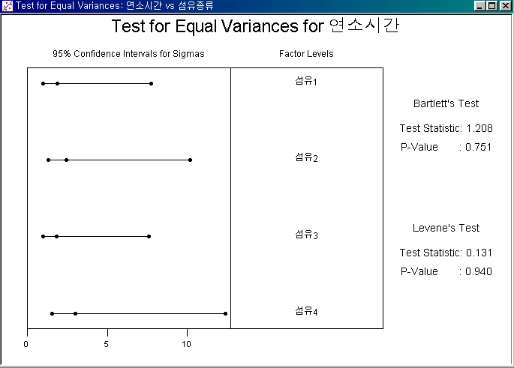
ANOVA
对Model的假设有效吗?
- 母集团的分散在因子的所有水准相同。
Step3
Stat > ANOVA > Test for Equal Variances
(利用 stack DATA)
Test for Equal Variances是
在分散的检定中更仔细地观察。
Bartlett’s Test 结果 P-Value 为 0.751大于留意水准 0.05， 因此不能说按纤维种类
燃烧时间的分散不同。

Slide 39
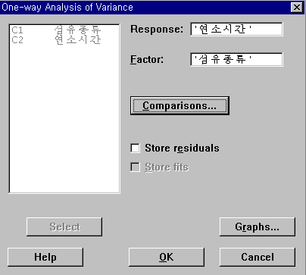
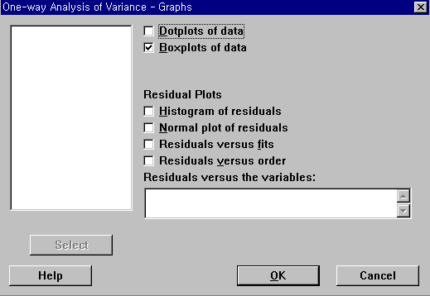
ANOVA
Step4
Stat > ANOVA > One-way
输入反应值列
输入因子列
选择希望的Graph
选择残差
相关的Graph

Slide 40
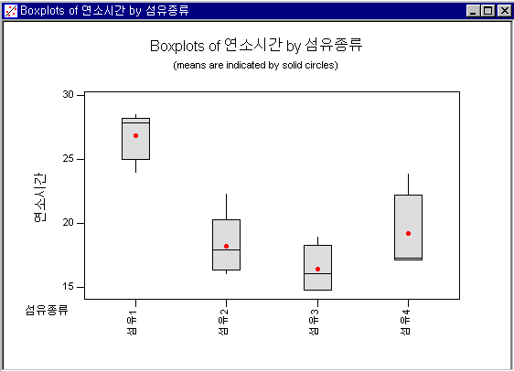
ANOVA
Step 5
Graph 结果确认
通过上图可以知道按纤维种类燃烧性有差异，
通过 Box-Plot 能进行大量的DATA分析。

Slide 41
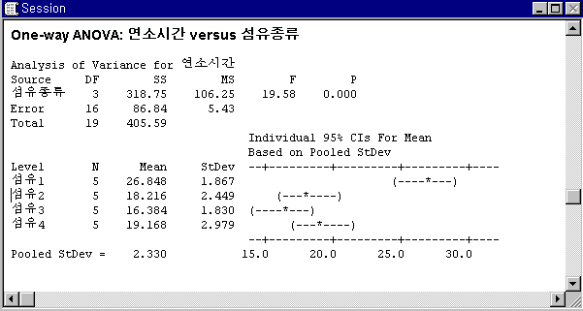
ANOVA
Step 6
Session 结果确认
分散分析表
推定各水准别平均和信赖区间
p 值 小于0.05，因此可以说按纤维种类别与燃烧性有留意差异。
变动(Sum of Square)
SS _{Total} = SS纤维种类 + SS_{Error} = 318.75 + 86.84 = 405.59
- 全体变动中纤维别各水准之间效果差异而引起的变动所占的比率。
起因于纤维种类的变动
×
=
318.75
×
=
100
100
78.59 %
全体变动
405.59
即，按纤维别燃烧性相同， 在全体变动中减少 78.59% 是有可能的。

Slide 42
练习题
1.有位教育者相信新的阅读方法的指导对提高初等学校学生的读书能力有效。
为了证明这点，选20名三年级学生用新的方法进行教育 8周，另选教育课程一样， 但没有进行读书指导的 22名学生为比较集团调查。8周后所有学生考测定读书能 力的考试，分数如下。 (但，假设两个集团没有能力上的差异。)
新的读书
方法教育
23 43 58 71 43 49 61 44 67 49 53 56 59 52 62
54 57 33 46 43 57
没有进行读书指导的Group
43 43 55 26 62 37 33 41 19 54 20 85 46 10 17
60 53 42 37 42 55 28 48
检定有没有教育方法的效果。

Slide 43
练习题
2. 测定材料 A和材料 B作成的各spring 的角度，得出了如下DATA。
只是母分散一项。 A和 B是否有母平均差 ?
还有在信赖率 95%区间推定A和B的平均差。
A 73.4 77.0 73.7 73.1 71.5 74.5 77.5 76.4 77.7
B 68.7 71.4 69.8 75.3 71.3 72.7 66.9 70.2 71.5
3. A社制品和 B社制品的LOT中，抽出任意样品测定张力强度的结果，
A, B制品的母平均为 μ_{A} , μ_{B ，} 两个母平均差为 2 kg/mm²时，
欲用 90% 检定力检出。求检定所必要的样品大小。
预备取几个样品结果，标准偏差的推定值为 1.0。
留意水准 α = 0.05.

Slide 44
练习题
在锅炉腐蚀问题上，燃烧生成气体中， SO₃的百分含量成为问题。某锅炉使用认为在SO₃百分含量中，有差异的 4种燃料时，测定燃料生成气体中的 SO₃百分含量，得到如下数据。 特别是对于A₃和 A₄燃料，因为需要推定的程度，所以，反复次数多一些。
根据各燃料，检定SO₃百分含量中，是否有差异。
A₁
A₂
A₃
A₄
6.1
5.8
6.4
6.2
4.4
4.2
3.9
4.0
3.1
3.3
3.1
3.2
3.6
3.5
2.8
2.6
2.6
3.1
2.7
2.5

